Slide 1
Od „Oddaj mu!” do „Zmieniamy szkołę” – dylematy rodzicielskie wobec zjawiska przemocy rówieśniczej w szkole
Dr Małgorzata Słowik
Akademia Pomorska w Słupsku

Slide 2

Wprowadzenie

Slide 3
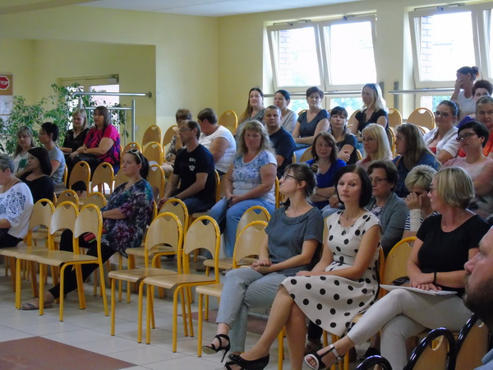
Rodzice uczniów doświadczających przemocy - w literaturze i badaniach
obserwuje się bardziej zgłębianie problemu:
jacy są, jak żyją i jak wychowują rodzice dzieci doświadczających przemocy?
niż problemu:
co ci rodzice czują i przeżywają
wobec trudnych doświadczeń swoich dzieci?

Slide 4

Założenia metodologiczne
Problem główny: jakie dylematy przeżywają rodzice wobec zjawiska przemocy rówieśniczej?
Problemy szczegółowe:
1- czego dokładnie dotyczą rodzicielskie dylematy wobec przemocy rówieśniczej?,
2- jakie rodzicielskie wartości i zasady leżą u podstaw rozwiązywania tych dylematów?
3- które spośród podejmowanych przez rodziców decyzji i działań wynikają z postawy upraszczania, które z postawy komplikowania ponad miarę, a które z postawy namysłu?

Slide 5
Metoda badawcza: analiza hermeneutyczna
Przedmiotem analiz hermeneutycznych uczyniono
pisemne wypowiedzi rodziców w przestrzeni internetowej
na temat przemocy rówieśniczej w szkołach

Slide 6

Zgromadzono komentarze ukazujące się na zamkniętej grupie FB „Rodzice Nastolatków” - w okresie od lutego do września 2020 roku (wypowiedzi pod postami dotyczącymi przemocy rówieśniczej w szkołach (łącznie 8 postów z 1012 komentarzami)
FB 05.02.2020 – post pani psycholog, 20 komentarzy
FB 12.06.2020 – udostępniona prośba dziecka o pomoc, 106 komentarzy
FB 09.09.2020 g. 10.23 – szkoła radzi, żeby „przymknąć oko”, 256 komentarzy
FB 09.09.2020 – wspomnienia mamy i przestroga dla innych, 114 komentarzy
FB 10.09.2020 – czy można porozmawiać z agresorem?, 41 komentarzy
FB 11.09.2020 – udostępniony post ofiary prześladowania, 122 komentarze
FB 12.09.2020 – czy zmienić szkołę na prośbę dziecka?, 263 komentarze
FB 16.09.2020 – dzielenie się radością ze zmiany szkoły, 90 komentarzy

Slide 7
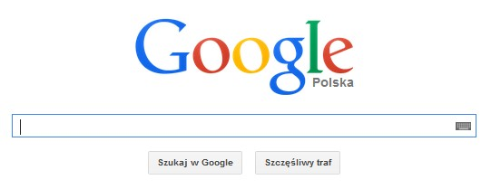
Zgromadzono też i analizowano rodzicielskie komentarze pod tekstami publikowanymi na różnych forach społecznościowych: parentingowych, kobiecych, psychologicznych itp. (łącznie 772 komentarzy)
- wpisywano w wyszukiwarkę Google frazy: „moje dziecko doświadcza przemocy w szkole”, „moje dziecko jest nękane w szkole”, „jak pomóc nękanemu dziecku” itp.
- do analizy wybrano 10 pierwszych proponowanych przez wyszukiwarkę tekstów, które spełniały następujące kryteria: były publikowane po 2010 roku, były komentowane przez rodziców
- Liczba wszystkich komentarzy, jakie zostały poddane weryfikacji i analizie, zarówno na FB, jak i do wyszukanych tekstów wyniosła 1784

Slide 8
Wyniki badań
1. Obszary rodzicielskich dylematów wobec zjawiska przemocy rówieśniczej w szkole
2. Wartości i zasady leżące u podstaw rozwiązywania rodzicielskich dylematów wobec przemocy rówieśniczej w szkole
3. Postawa upraszczania, komplikowania ponad miarę i przykłady konstruktywnych rozwiązań

Slide 9

1. Obszary rodzicielskich dylematów wobec zjawiska przemocy rówieśniczej w szkole
1) Czy to na pewno przemoc? – uznanie faktu
2) Kto zawinił? – zrozumienie przyczyn

Slide 10

3) Co mogę zrobić? – zakres i sposób ingerowania w sytuację dziecka Co rodzice mogą sami zrobić, by pomóc dziecku? - czy w ogóle warto szukać pomocy w szkole? - jak udowodnić przemoc, czy ktoś im uwierzy? - możliwość zawiadomienia policji - zastraszanie, grożenie krzywdzicielom i używanie wobec nich przemocy - przeniesienie dziecka do innej szkoły, a nawet przejście na edukację domową Co rodzice mogą podpowiedzieć dziecku, aby poradziło sobie z sytuacją? - „oddaj, broń się”, „mścij się” - „nie zwracaj na to uwagi”

Slide 11
2. Wartości i zasady leżące u podstaw rozwiązywania rodzicielskich dylematów wobec przemocy rówieśniczej w szkole
przestrzeganie prawa i legalnych procedur
wychowanie dziecka poprzez własny przykład
bycie skutecznym „za wszelką cenę”
- w kontekście działań samych dzieci
- w kontekście działań rodziców
wzmacnianie samodzielności dziecka
- uczenia dzieci asertywnych rozwiązań
- umożliwienie dziecku trenowania umiejętności samoobrony
dbanie o bezpieczeństwo dziecka
solidaryzowanie się z dzieckiem
uwzględnianie szerszego kontekstu zgłaszanych przez dziecko zdarzeń

Slide 12

przestrzeganie prawa i legalnych procedur

Slide 13

wychowanie dziecka poprzez własny przykład

Slide 14
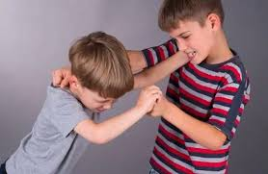

bycie skutecznym „za wszelką cenę”
- w kontekście działań samych dzieci
- w kontekście działań rodziców

Slide 15


wzmacnianie samodzielności dziecka
- uczenia dzieci asertywnych rozwiązań
- umożliwienie dziecku trenowania umiejętności samoobrony

Slide 16
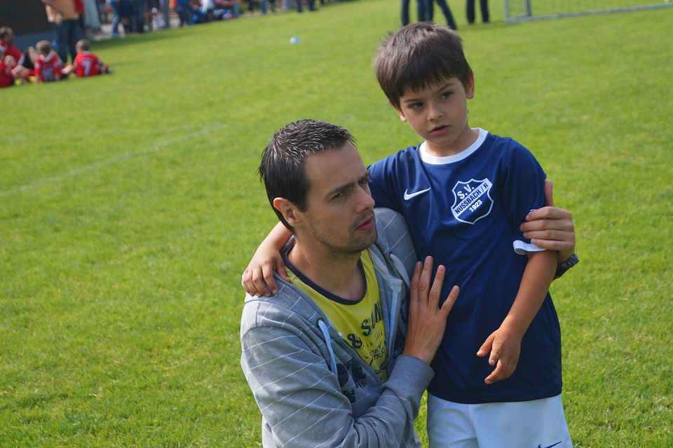
dbanie o bezpieczeństwo dziecka

Slide 17
solidaryzowanie się z dzieckiem
uwzględnianie szerszego kontekstu zgłaszanych przez dziecko zdarzeń

Slide 18
3. Postawa upraszczania, komplikowania ponad miarę i przykłady konstruktywnych rozwiązań
Postawa upraszczania – impulsywność w działaniu
Postawa komplikowania ponad miarę – „nieprzytomni ludzie”
Przykłady konstruktywnych rozwiązań – namysł

Slide 19
Dyskusja i wnioski

Slide 20
Dziękuję za uwagę

Slide 21
Problematyka przemocy rówieśniczej – z perspektywy rodziców
Co to jest przemoc rówieśnicza? Czym różni się od żartu, niewinnego dokuczania?
Jak się objawia, jakie są jej formy?
Jakie są skutki jej doświadczania?
Dlaczego to właśnie nasze dziecko doświadcza przemocy?
Kto i jak może w tej sytuacji pomóc?

Slide 22
Dylematy rodzicielskie
Co to jest dylemat?
Specyfika dylematu rodzicielskiego
Postawy wobec rozwiązywania dylematów
Wartości i zasady wpływające na dokonywane wybory

